Slide 1

VYHODNOCENÍ ČINNOSTI CMUR EVVO ZA ROK 2023
NABÍDKA AKCÍ PRO ROK 2024

Slide 2

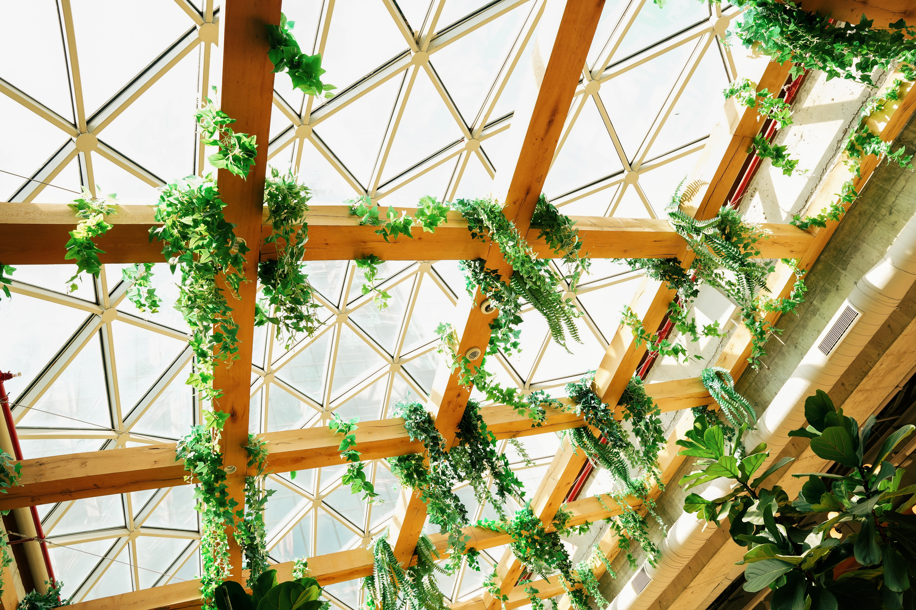
VZNIK CMUR EVVO
CMUR bylo ustanoveno v 10/2018 na OA a VOŠS v Ostravě – Mariánských Horách ve spolupráci s KEVEM a za podpory zřizovatele – MSK, který jeho činnost finančně podporuje.
CMUR je základnou vzdělávání v MSK, i pro Moravu a společně s Centrem v Českých Budějovicích, které je základnou pro Čechy, jsou jedinečnou institucí poskytující tyto vzdělávací služby.
Jeho cílem vzniku bylo vytvoření funkční sítě středního managementu EVVO.
Činnost vychází z naplňování cílů Národní strategie UR.

Slide 3

Česká komise UNESCO
Odborný garant aktivit KEV
Doc. RNDr. Milada Švecová, CSc.
Personální zajištění aktivit
Garanti ekonomického poradenství - učitelé OA
Zoologická zahrada
a botanický park
Ostravské muzeum

Slide 4
Naplnění plánu činnosti CMUR EVVO
Profesionalizace koordinátorů EVVO prostřednictvím specializačního studia.
Vzdělávání koordinátorů EVVO a dalších pedagogických pracovníků aktuálními tématy.
Naplňování programu UNESCO – poznávání přírodního a kulturního bohatství MSK a ČR
Vzájemné sdílení příkladů dobré praxe a využití zkušeností absolventů specializačního studia
Podpora badatelské činnosti v oblasti UR
Naplňování činnosti CMUR a dosahování cílů Centra, pro které bylo vytvořeno, zahrnuje následující oblasti:
01
02
03
04
05

Slide 5

AKTIVITY CMUR REALIZOVANÉ V ROCE 2023

Slide 6

1. Specializační studium pro činnost koordinátorů EVVO
  Specializační studium pro činnost koordinátorů EVVO zahájilo v září 2023 již 11.ročník studia a účastní se jej 16 pedagogů.
  Studium probíhá nejen na OA v Ostravě – Mariánských Horách, ale nabízí i účast na exkurzích , seminářích a zapojuje učitelé do vlastních projektů na školách.
  Výuka probíhala i s partnery KEVU a CMUR – ZOO Ostrava a ostravské muzeum. Interaktivnější program studia určitě obohatí budoucí činnost koordinátorů na jednotlivých školách

Slide 7
2. Exkurze s názvem podpora UR a EVVO v Bohumíně a okolí
  Exkurze s názvem podpora UR a EVVO v Bohumíně a okolí se konala v měsíci květnu na Městském úřadě v Bohumíně.
  Během exkurze vystoupil ředitel Mgr. Mir. Rosík, který zaujal příklady dobré praxe na Masarykově ZŠ a MŠ, která patří k velmi aktivním školám, po té představila spolupráci zřizovatele a škol v oblasti EVVO vedoucí odboru školství v Bohumíně Mgr. Skokanová.
  Odpolední program byl věnován přírodním krásám, a sice procházce naučnou stezkou Meandry Odry ve Starém Bohumíně.

Slide 8
3. Exkurze na České zemědělské univerzitě v Praze
Exkurze na České zemědělské univerzitě v Praze – fakulta agrobiologie, potravinových a přírodních zdrojů, s názvem Biotechnologie v potravinářství, využití tradičních i perspektivních potravinových zdrojů – červen 2023.
Během exkurze prohlídka nového výukového centra zpracování zemědělských produktů, dále prohlídka mlýna a obilné laboratoře, prohlídka insektária, následovalo seznámení se senzorickou analýzou potravin, náměty pro praktika, hodnocení potravin.

Slide 9
4. Exkurze na Hukvaldech – září 2023
Nejprve návštěva ZŠ a MŠ ,představení činnosti EVVO koordinátorkou školy, velmi inspirativní příklady praxe.
Exkurze pokračovala návštěvou envirorezortu Hubertka se vzdělávacím programem, dále muzea Leoše Janáčka a po té muzea v hájovně.

Slide 10
5. Exkurze v Bartošovicích – říjen 2023
Poznávání přírodního a kulturního dědictví MSK.
V rámci exkurze prohlídka Domu přírody v Poodří s různými expozicemi a interaktivními prvky, dále seznámení s činností navštívené záchranné stanice, procházka naučnou zámeckou stezkou, prohlídka bartošovického mlýna a sušičky ovoce.
6. Konference ZOO Ostrava – říjen 2023
Globální problémy, biodiverzita a její ochrana, adaptace organismů na prostředí.
7. Exkurze v ostravském muzeu – listopad 2023
Návštěva přírodní expozice a přednáška na téma Moje ekologická stopa.

Slide 11
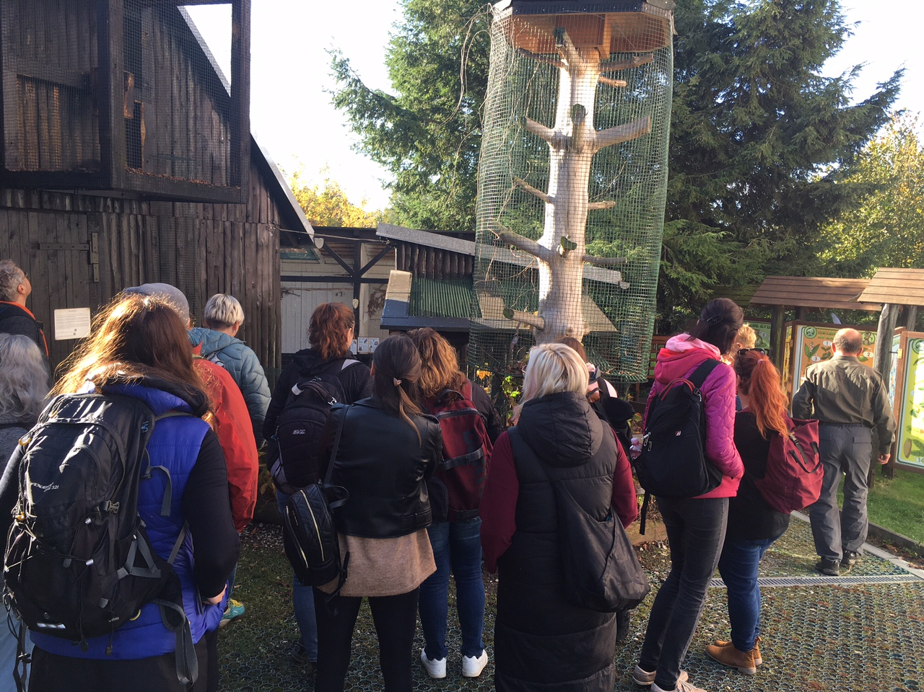

Slide 12
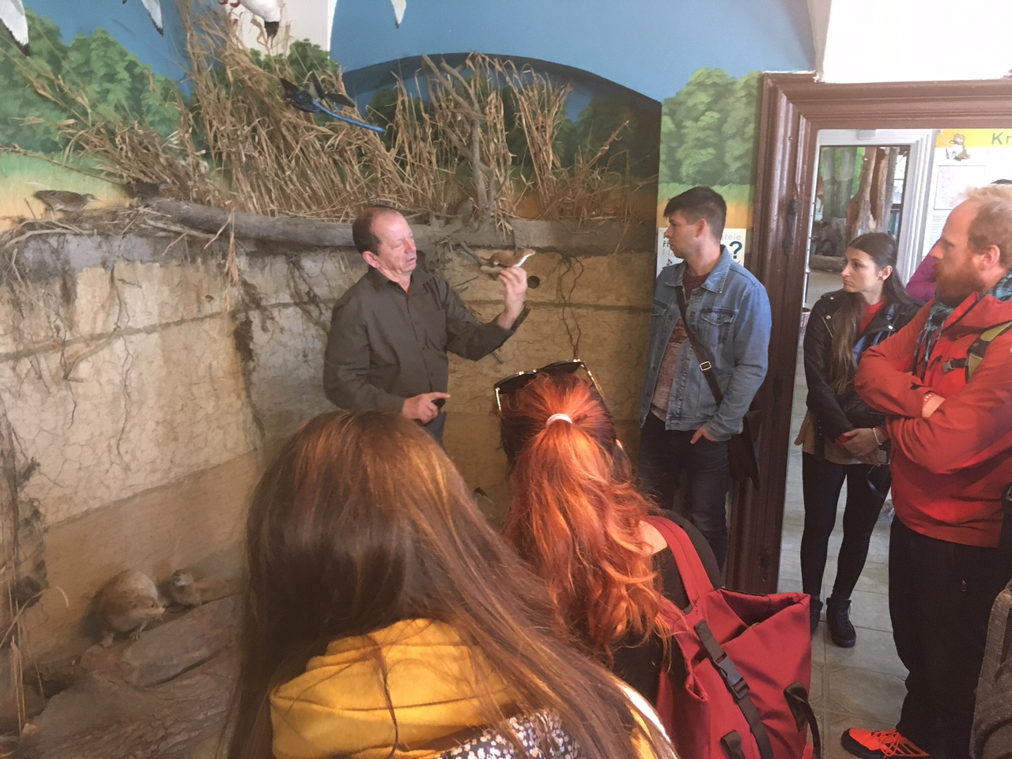

Slide 13
Činnost CMUR EVVO na r. 2024
Bude vycházet z obecných cílů a předmětů činnosti, pro které bylo Centrum vytvořeno.
V této souvislosti bychom byli rádi, kdybyste sledovali informace CMUR na stránkách OA.
Co připravujeme v letošním roce?
1. V červnu bude ukončeno vzdělávání koordinátorů EVVO závěrečnými zkouškami a od září začne již 12.r. specializačního studia.
Příspěvek na studium bude poskytnut MSK ve výši 8000 na účastníka.
2. Exkurze budou opět zaměřeny na příklady dobré praxe na školách, určitě uvítáme nabídku sdílení úspěchů z vašich škol.
Exkurze budou pokračovat v poznávání kulturního a přírodního dědictví země.
3. Nabídka seminářů, které budou reagovat na aktuální témata a potřeby vzdělávání škol.

Slide 14
Závěrečné informace
  Výše uvedené aktivity se mohly naplnit díky poskytnuté dotaci zřizovatele - MSK .
  Výše uvedené aktivity podporují a zajišťují naplňování dlouhodobé strategie MSK v oblastech udržitelného rozvoje, ŽP a školství.
  O aktivity je tradičně zájem ze strany koordinátorů EVVO, učitelů škol i vedení škol.
  Věříme, že činnost Centra přispěje ke zkvalitnění vzdělávacího procesu na jednotlivých školách.

Slide 15
Děkuji za pozornost!
Eva.kazdova@oao.cz

